Slide 1
脚本语言
Lua环境与lua API

Slide 2
01
C API概述
目录
02 Lua环境
03
Lua的stack栈

Slide 3
1.1 C API概述
Lua是嵌入式和可扩展的语言。
嵌入式：（在C中调用Lua）Lua编写的代码不是单独运行的程序，而是链接到其它程序的库，从而将Lua代码编写的功能合并入其它程序。例如，Lua嵌入C程序中，C为宿主，C语言拥有控制权，C是应用程序代码，Lua用作“库”。
可扩展： （在Lua中调用C） Lua程序在Lua环境中注册用C语言实现的新函数，以此实现向Lua添加某些无法直接用Lua编写的功能。例如，Lua使用C编写的函数来扩展Lua应用程序自身，则Lua拥有控制权，C程序是库代码。
C无论是作为应用程序或库，都要使用同样的API与Lua通信，这些API称为C API。

Slide 4
1.1 C API概述
C API是C与Lua进行交互的函数集，包括：
读写Lua全局变量的函数；
调用Lua函数的函数；
运行Lua代码片段的函数；
注册C函数后可以在Lua中被调用的函数，
C API遵循C语言的操作模式，与Lua的操作模式不同。
Lua和C通过虚拟栈(virtual stack)进行数据的交互。
Notes:
虚拟栈 以解决Lua和C之间交换数据时 动态与静态类型系统的不匹配 和 自动与手动内存管理的不一致 这两个问题。
所有API都是对栈中的值进行操作。

Slide 5
2.1 Lua环境
Lua环境由所有可操作的数据构成，如编译好的函数、变量及运行时内存。
这些数据保存于虚拟栈lua_State结构中。
lua应用程序至少需要一个lua_State。
lua环境利用Lua栈来处理数据。
Lua栈不同于系统栈，它只能通过Lua的API函数访问。
lua 的API函数均需要Lua_State地址。
Lua语言支持很多类型，我们主要讨论用在C++代码中的三个(字符串、数字和函数)。像table表和用户数据这样复杂的数据结构最好只在Lua代码中使用。

Slide 6

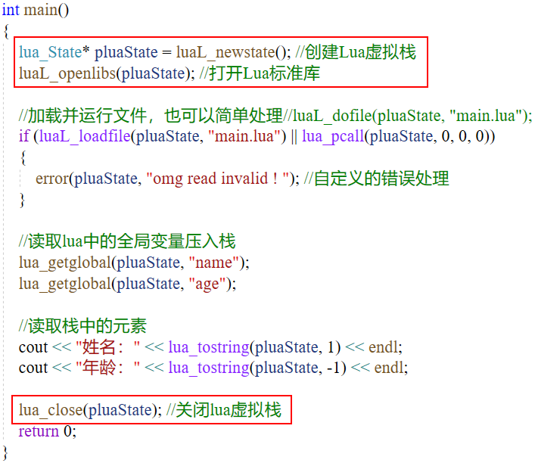
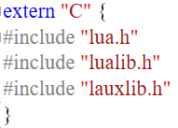

Slide 7
2.2 几个重要的头文件
lua.h：Lua基础函数库，包括创建Lua环境、调用Lua函数（如lua_pcall）、读写Lua环境中全局变量，以及注册供Lua调用的新函数等，具有lua_前缀
lauxlib.h：辅助库，利用lua.h实现的更高层的抽象，具有luaL_前缀。辅助库函数luaL_openlib可以打开所有的标准库函数。
lualib.h：所有的标准库都以单独的包提供，lualib.h定义了打开这些库的函数。 例如，调用luaopen_io，以创建io table并注册I/O函数（io.read,io.write等等）到Lua环境中。

Slide 8
2.3.1 创建Lua环境
Lua库中没有定义任何全局变量。它将所有的状态都保存在动态结构lua_State中，所有的C API都要求传入一个指向该结构的指针。
luaL_newstate函数用于创建一个新环境(或状态)。
lua_State *pluaState = luaL_newstate();
Notes:
luaL_开头的函数一定能用lua_开头的函数实现。
luaL_newstate打开一个新的、完全独立的Lua状态，自动制定一个用malloc/free实现的内存分配函数。
打开标准库的函数叫做luaL_openlibs。

Slide 9
2.3.2 编译并处理用户输入的内容
当创建好一个环境，并在其中加载了标准库后，就可以解释用户的输入了。程序调用luaL_loadfile来加载并编译lua文本中的内容。如果没有错误，此调用返回0，并向栈中压入编译后的程序块。然后程序调用lua_pcall，这个函数会将程序块从栈中弹出，并在保护模式中运行它。该函数返回0表示没有错误；若发生错误，那么这些函数就会向栈中压入一条错误消息。

Slide 10
3.1 lua 的stack栈
Lua和C语言之间存在的两大差异：内存管理和语言类型。Lua使用垃圾回收机制进行自动内存管理，而C语言要求显示释放内存进行手动内存管理；Lua是动态类型语言，在运行期间做数据类型检查，变量不需要声明数据类型，而C是静态类型语言，需要在编译期间检查数据类型，所以变量声明时要指明数据类型。
为解决上述问题，Lua和C通过虚拟栈(virtual stack)进行数据交互。几乎所有的API都是对栈中的值进行操作。
Notes:
Lua使用自动内存管理，该管理使用基于Lua内置的某些算法的垃圾收集。自动内存管理收集，作为开发人员 -
无需担心为对象分配内存。
除非将其设置为零，否则无需在不再需要时释放它们。
Lua使用垃圾收集器它在后台会时不时地运行，收集和销毁Lua程序访问的死对象。
包括表，用户数据，函数，线程，字符串等在内的所有对象都需要进行自动内存管理。 Lua使用增量标记和扫描收集器，它使用两个数字来控制其垃圾收集周期，即垃圾收集器暂停和垃圾收集器步骤倍增器。 这些值以百分比表示，值100通常在内部等于1.

Slide 11
3.1 lua 的stack栈
Lua严格按照LIFO规范操作这个栈。在Lua中，Lua只会改变栈顶。
为了将C类型的值压入栈，或者从栈中获取不同类型的值，需要为每种类型定义一个特定的函数。
API用索引来访问栈中的元素。栈底为1，依次往上增加，也可用负数索引，-1表示栈顶元素，以栈顶为参照，向下索引。

Slide 12
3.2 向栈中压入元素
通常都是以 lua_push 开头来命名：
void lua_pushnil (lua_State *L);
void lua_pushboolean (lua_State *L, int bool);
void lua_pushnumber (lua_State *L, lua_Number n);
void lua_pushinteger (lua_State *L, lua_Integer n);
void lua_pushstring (lua_State *L, const char *s);
void lua_pushlstring (lua_State *L, const char *s, size_t length);
//压入字符串及长度

Slide 13
3.3 获取栈元素
Lua_tostring(L,-1)将栈顶的值作为一个字符串返回。
Lua_is*检查一个元素是否为特定的类型。如:
lua_isnumber, lua_isstring, lua_istable 等
lua_type 返回栈中元素的类型，返回值为类型常量：
LUA_TNIL、LUA_TBOOLEAN、LUA_TNUMBER、LUA_TSTRING、LUA_TTABLE、LUA_TFUNCTION、LUA_TUSERDATA以及LUA_TTHREAD

Slide 14
3.3 获取栈中元素
将栈中指定位置上的元素转换为对应类型返回，不会改变栈的大小和内容。通常都是以lua_to 开头来命名，在C程序中可以用这些接口获取从Lua传递给 C 的数据。
int lua_toboolean (lua_State *L, int index); //将栈中index位置的 Lua 值转换为 C 布尔值
lua_Number lua_tonumber (lua_State *L, int index);
lua_Integer lua_tointeger(lua_State *L, int index);
const char * lua_tolstring (lua_State *L, int index，size_t * len);

Slide 15
3.4 获得/设置lua变量
int lua_getglobal(lua_State *L, const char *name); 将lua脚本中全局变量name的值入栈
void lua_setglobal(lua_State *L, const char *name); 出栈，将栈顶元素赋值给lua脚本的name变量。

Slide 16
其它栈操作
//取得栈顶索引(元素个数)
int lua_gettop (lua_State *L);
//设置栈顶索引
void lua_settop (lua_State *L, int index);
void lua_pushvalue (lua_State *L, int index);
void lua_remove (lua_State *L, int index);
void lua_insert (lua_State *L, int index);
void lua_replace (lua_State *L, int index);

Slide 17

THANK YOU

